Slide 1




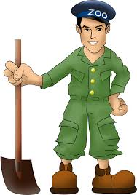


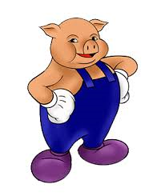

토양수분센서
조도 센서
온도 습도 센서
분산 코디네이터
데이터 저장
UI
데이터 처리
데이터 분석
ZooKeeper
데이터 시각화
데이터 정보화
관수 시스템

Slide 2



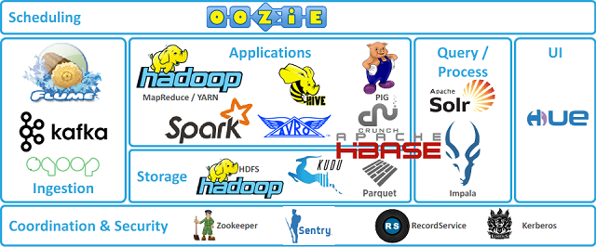
Big data
processing
Big data platform
sensor
sensor
sensor
sensor

